Slide 1
A DEMOCRACIA EM AÇÃO NA UE Dê a sua opinião com a Iniciativa de Cidadania Europeia
Unidade 2
A Democracia na UE

Slide 2
Dois tipos de democracia
Representativa:
«Um sistema de governo em que os cidadãos elegem representantes que propõem e votam legislação ou iniciativas políticas em seu nome.»
Participativa:
«Um sistema em que os cidadãos participam nos processos públicos de tomada de decisões, complementando assim a democracia representativa.»

Slide 3
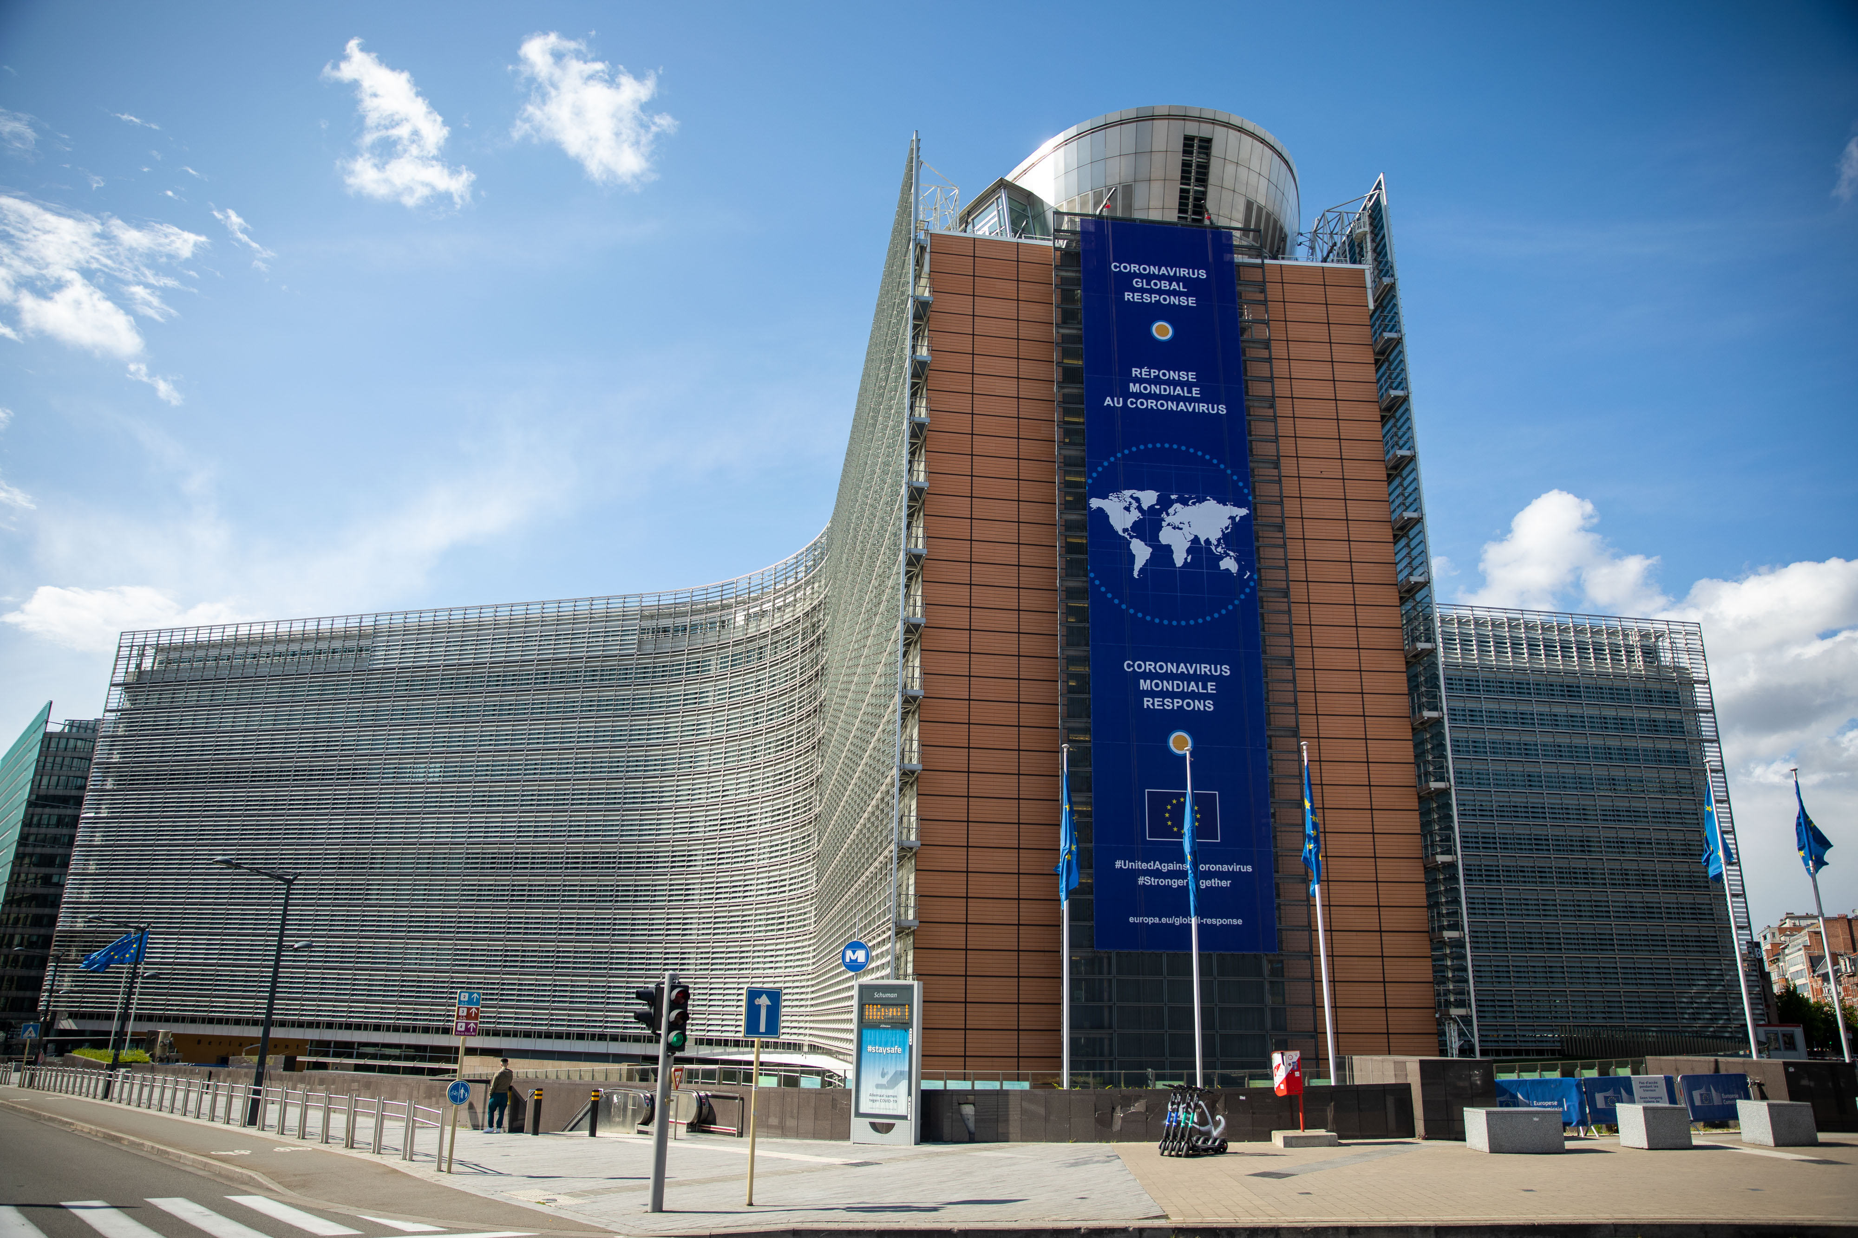
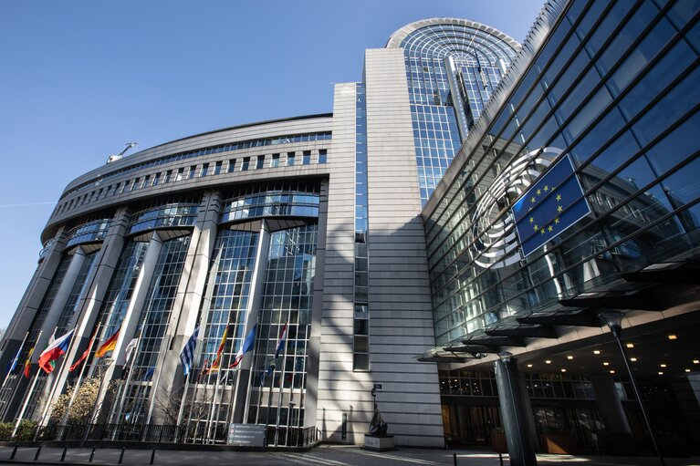
As três principais instituições da UE

Slide 4
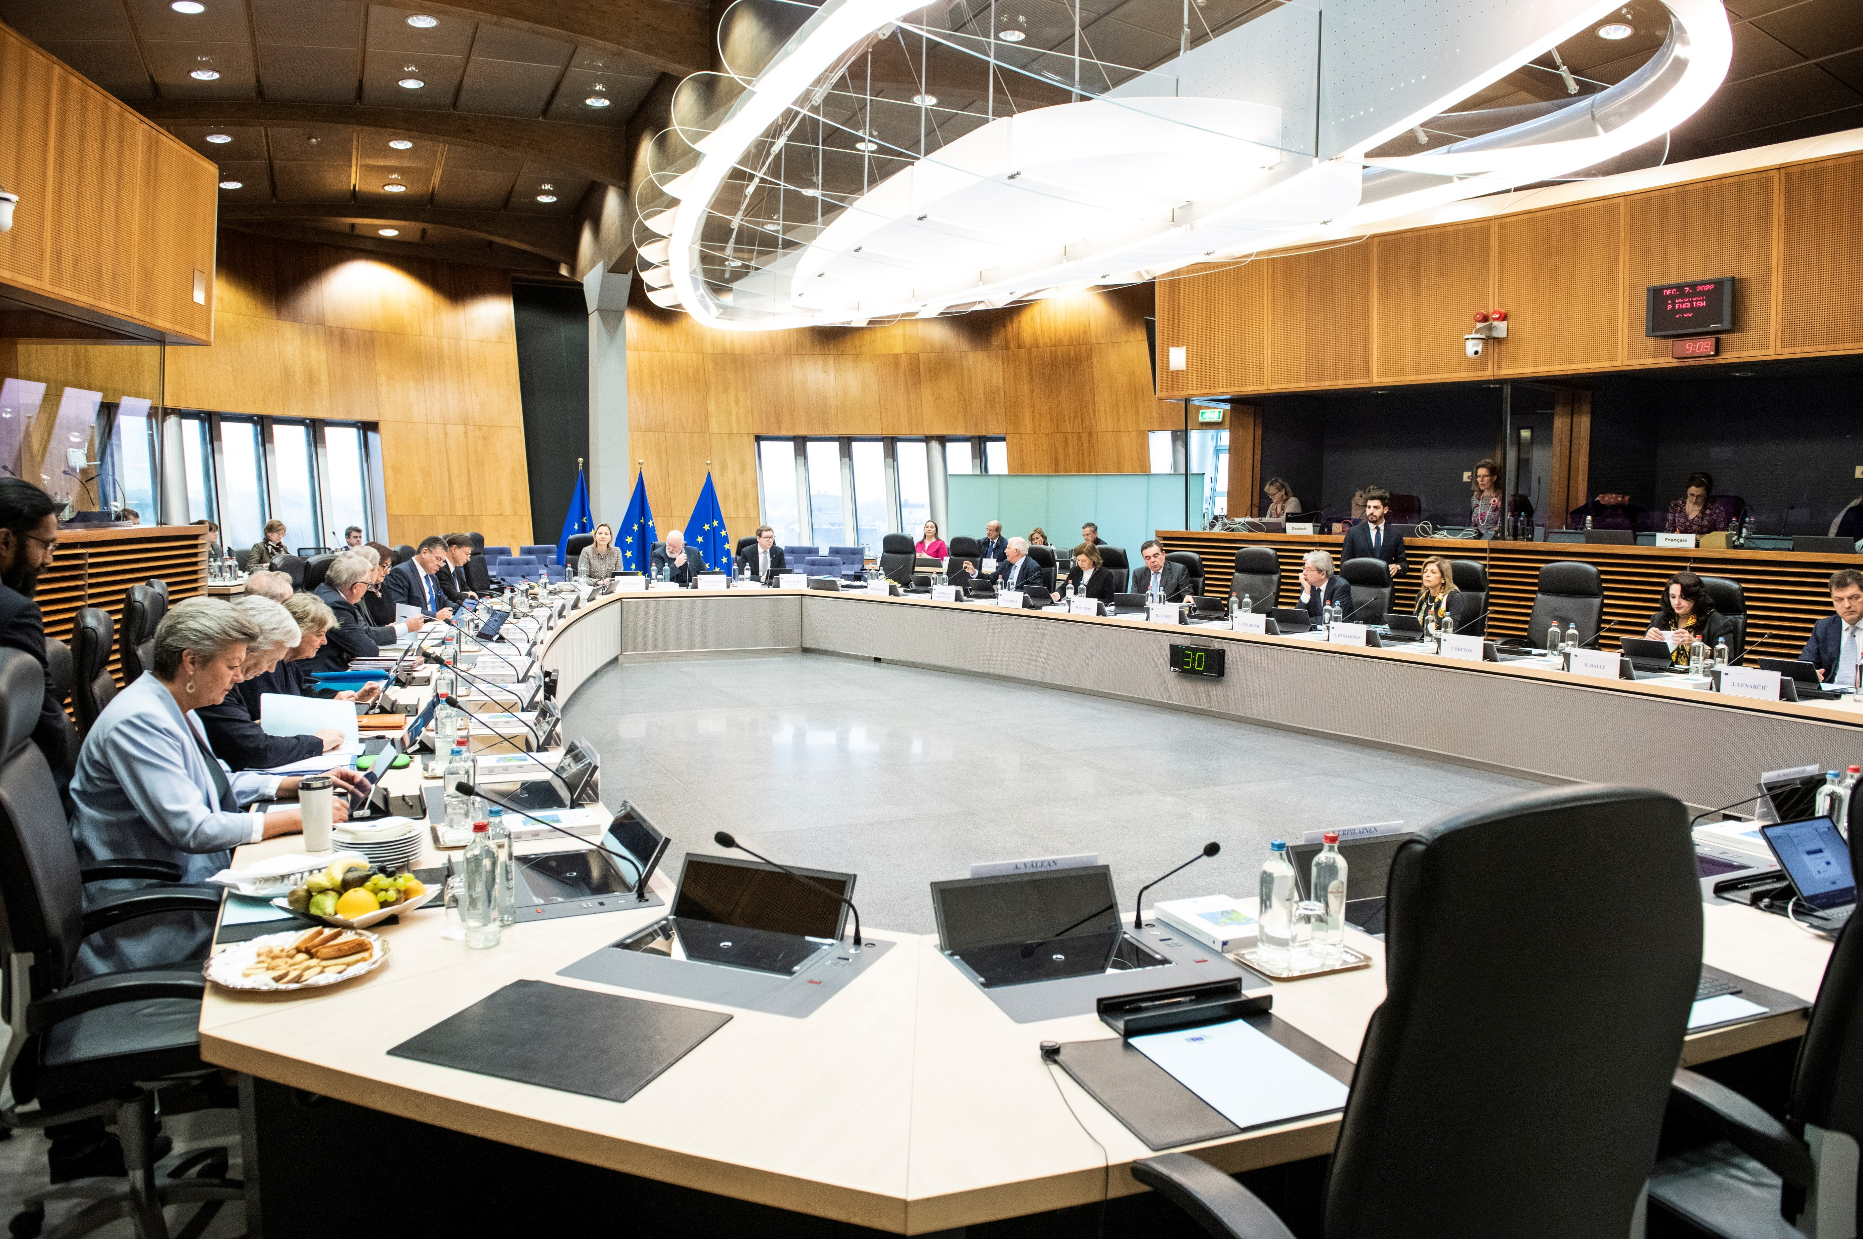
A Comissão Europeia
Representa os interesses comuns da UE
Propõe novas legislações europeias
Composta por 27 comissários (1 de cada país)

Slide 5
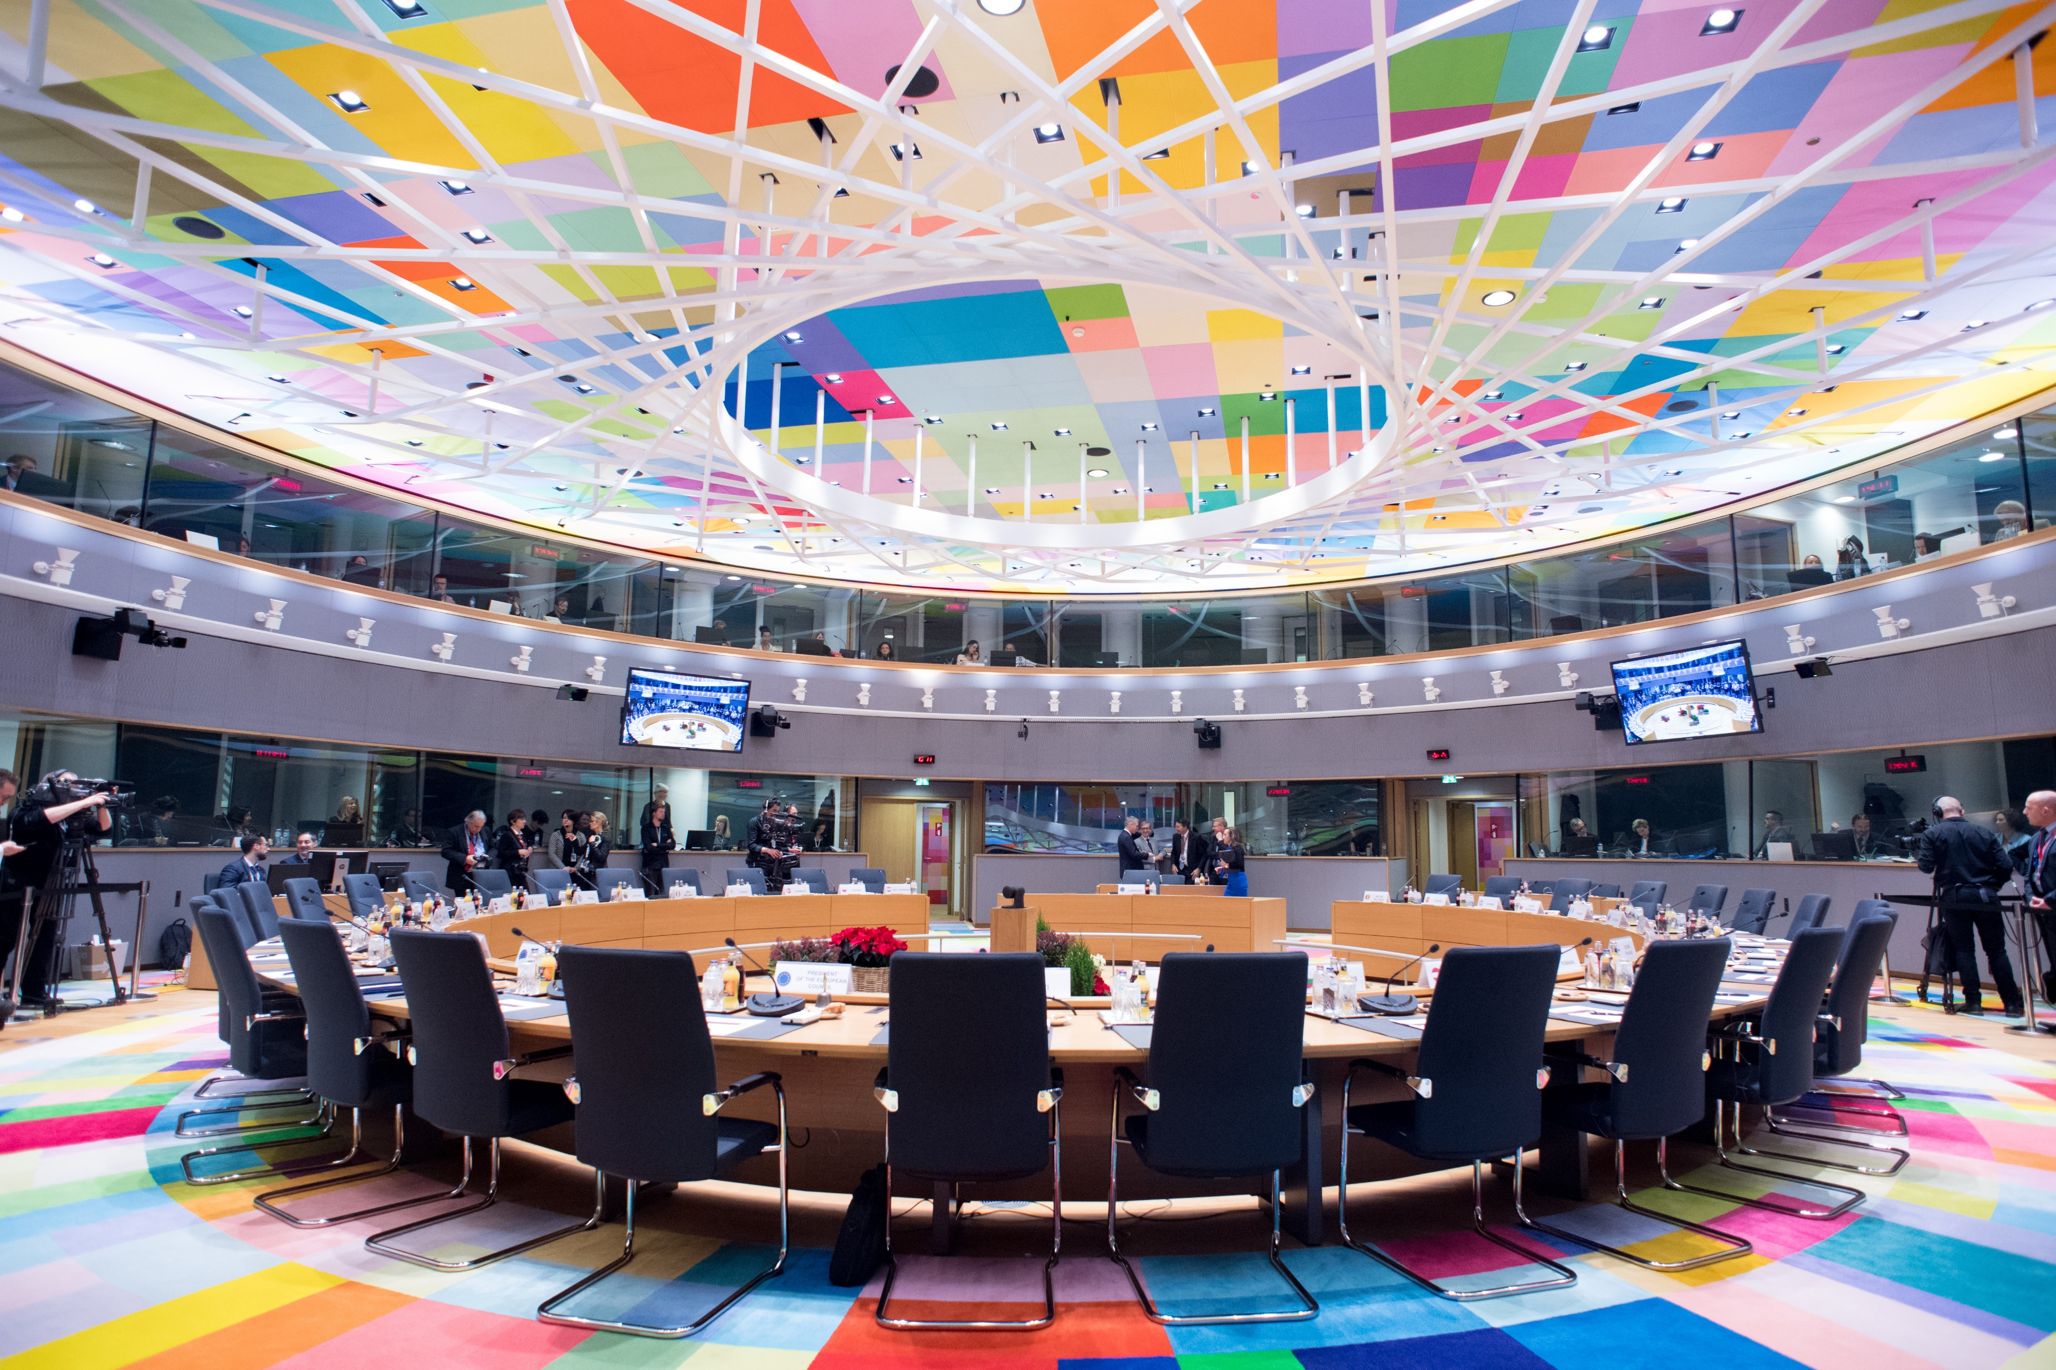
O Conselho da União Europeia
Representa os governos dos países da UE
Negoceia e adota a legislação da UE
É composto por ministros de todos os países da UE

Slide 7
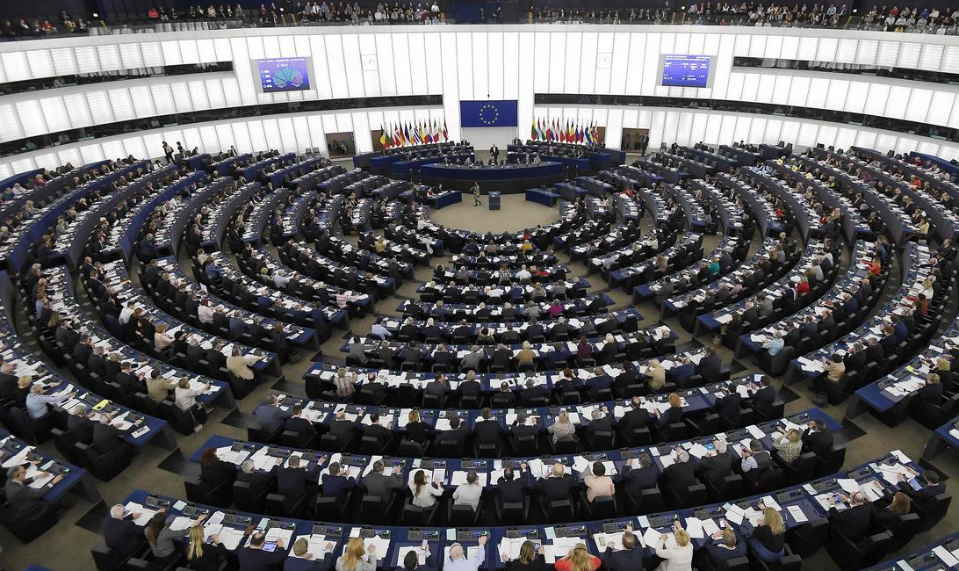
O Parlamento Europeu
Representa os cidadãos dos países da UE
Negoceia e adota a legislação da UE
Diretamente eleito por cidadãos da UE

Slide 9
Como são criadas as leis...
COMISSÃO Europeia
propõe a legislação
Enviada para o Parlamento e Conselho para debate
PARLAMENTO Europeu
CONSELHO DA UE
Debatem mutuamente e podem alterar a proposta. Em caso de acordo, a lei é adotada.
Notes:
Please update graphics and animation.

